Slide 1

Data Warehouse
Richard Chalk, Systementor AB

Slide 2




Data Warehouse Intro
I ett nötskal
Ett datawarehouse är en databas där data från en organisations operativa system och andra källor lagras. Detta stödjer analytiska tillämpningar som hjälper till att driva beslutsfattande i företaget
Datawarehousing är en nyckeldel av en övergripande datahanteringsstrategi: Data som lagras i datawarehouse är
bearbetat och organiserat för analys av affärsanalytiker,
chefer, datavetare med mera.
Vanligtvis en relationsdatabas (eller kolumnbaserad databas) som finns på ett datorsystem i ett datacenter på plats eller, alltmer, i molnet
Check me out!
https://education.systementor.se
Notes:
Titta på YT Intro Videon tillsammans
========================
2

Slide 3
Fördelar
Richard Chalk, Systementor AB

Slide 4
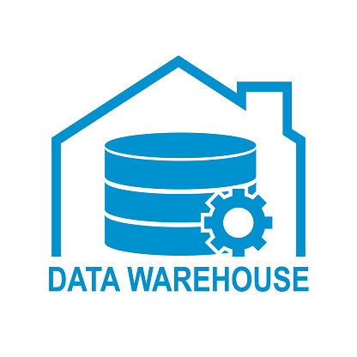
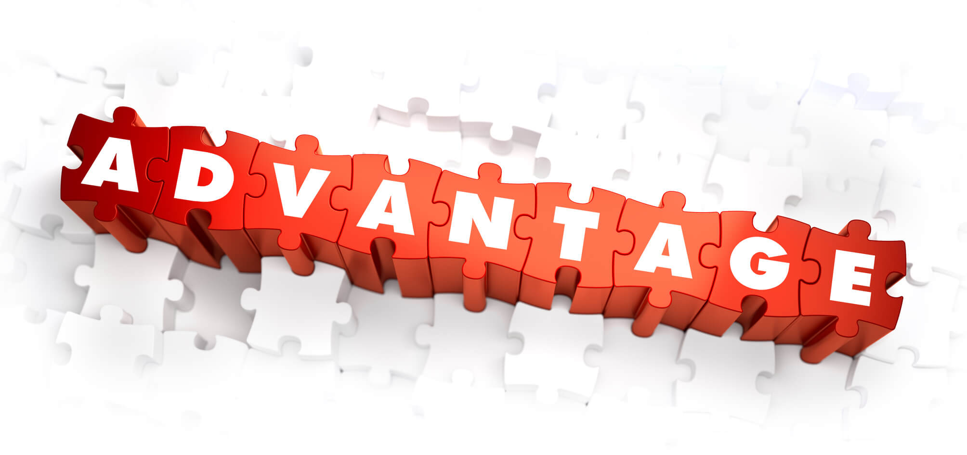
Fördelar
1. Centraliserad data:
Ett datawarehouse konsoliderar data från olika källor i en central plats, vilket underlättar dataanalys och rapportering.
2. Förbättrad datakvalitet: Datarengöring och transformering som sker vid införandet av data i ett datawarehouse kan förbättra kvaliteten av data.
3. Snabbare beslutsfattande:
Med en central plats för all relevant data kan beslutsfattare snabbt dra slutsatser baserade på omfattande och korrekt information.
4. Historisk analys:
Lagrar data över tid, vilket gör det möjligt att utföra tidstrender och historiska analyser.
https://education.systementor.se
Notes:
4

Slide 5
Fördelar
5. Användarvänlighet:
Många datawarehouse plattformar är användarvänliga och erbjuder
GUI som gör det enkelt för icke-tekniska användare att använda.
6. Säkerhet:
Eftersom all data lagras på ett ställe, är det lättare att implementera säkerhetsprotokoll, som åtkomstkontroller och kryptering.
7. Stöder BI-verktyg:
DW är designade för analys och rapportering, fungerar därför väl med analysverktyg.
8. Skalbarhet:
Datawarehouses är oftast mycket skalbara, vilket gör det enkelt att öka lagringskapaciteten när det behövs.
https://education.systementor.se
Notes:
5

Slide 6
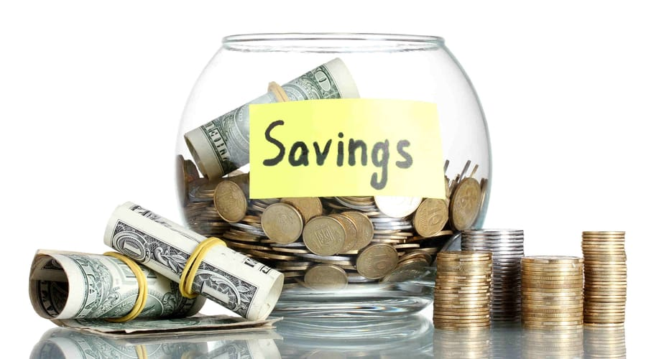
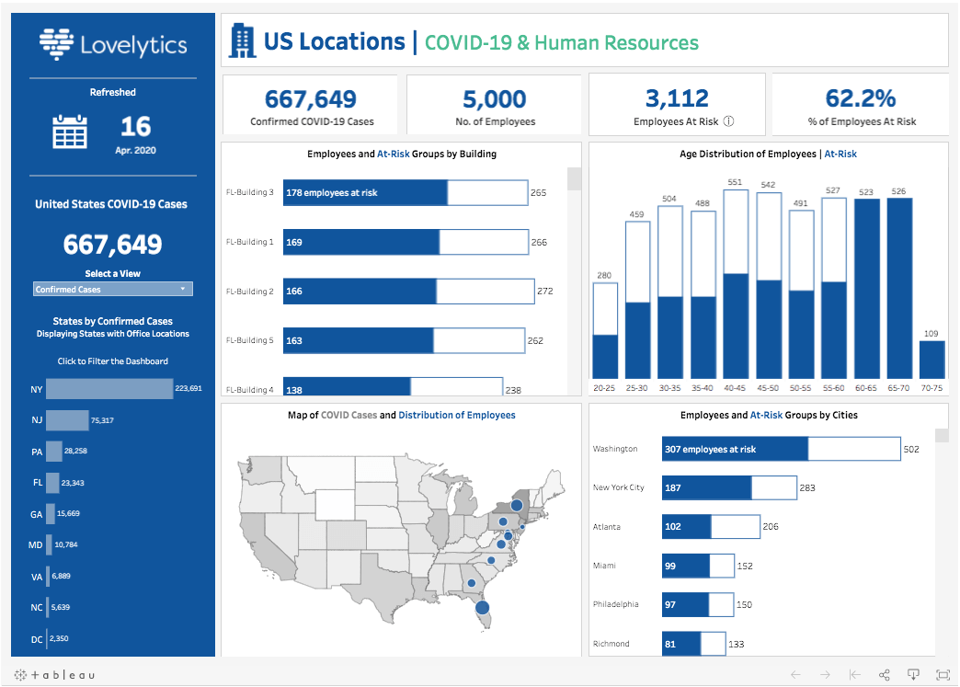
Fördelar
9. Optimerad för läsning/analys:
Till skillnad från OLTP* databaser, är DW optimerade för att snabbt svara på komplexa förfrågningar och analyser.
10. Kostnadsbesparing:
Genom att snabbt ge insikter som kan förbättra affärsverksamheten och strategin, kan ett DW i längden leda till kostnadsbesparingar.
https://education.systementor.se
Notes:
*OLTP förklarning kommer på nästa slide
6

Slide 7
OLTP? (OnLine Transaction Processing):
Användningsområden:
Används huvudsakligen för att hantera dagliga transaktioner* och operationer. Tex. att uppdatera lagersaldon i en webbshop.
Struktur:
Är ofta normaliserade för att minska redundans och förbättra data-integritet. Detta leder till många tabeller och kräver ofta komplexa JOIN-operationer för att få fullständig data.
Prestanda:
Dessa databaser är optimerade för snabba, små transaktioner där latens är viktiga faktorer.
Indexering:
Använder oftast enstaka index för att förbättra prestandan av individuella förfrågningar (tex. Sök på kundnamn).
Datamängd:
Generellt mindre i storlek jämfört med datawarehouses
https://education.systementor.se
Notes:
Det är denna typ av databas som vi har arbetet hittills!
Transactions*
========
En transaktion i databaser är en grupp av en eller flera relaterade operationer som utförs som en enda enhet.
Syftet är att garantera att databasen förblir konsekvent och korrekt, även i händelse av fel eller avbrott.
Om något går fel under en transaktion kan alla ändringar rullas tillbaka, vilket återställer databasen till sitt tidigare tillstånd
7

Slide 8


OLAP? (OnLine Analytical Processing):
Användningsområden:
Vanligtvis används av affärs-analysverktyg som Power BI, Tableau osv. för att generera rapporter, dashboards och utföra analyser.
Struktur:
Använder vanligtvis stjärn eller snöflingascheman för att organisera data i fakta och dimensions-tabeller. Detta leder till mindre tabeller och mindre komplexa JOIN-operationer.
Prestanda:
De är designade för att möjliggöra komplexa analyser, inklusive flera dimensioner och aggregatfunktioner.
Optimerade för:
OLAP-databaser är optimerade för att hantera och analysera stora mängder data för affärsanalys och beslutsfattande.
https://education.systementor.se
Notes:
8

Slide 9
Varför DW?
Richard Chalk, Systementor AB

Slide 10
Use Cases
Eftersom ett DW möjliggör snabbare och mer effektiv åtkomst till olika datamängder, och vanligtvis har de beräknings och minnesresurser som krävs för att köra komplicerade förfrågningar, kan det hjälpa företag att snabbt få insikter och därmed värde från deras data.
För att uppnå affärsmål används DW:s ofta för följande ändamål:
1. Single Source of truth:
Många organisationer har en komplex operativ struktur där olika avdelningar var och en producerar betydande mängder data.
Denna data kan samlas in, integreras och sammanfogas i ett datawarehouse, vilket ger användarna mer kompletta datamängder för mer exakta insikter och bättre affärsbeslut*.
https://education.systementor.se
Notes:
*
Genom att göra detta kan en organisation bryta ner datasilos som begränsar åtkomst till
vissa datamängder och ofta resulterar i inkonsekvent data.
Datawarehouset blir istället en enkel sanningskälla för hela organisationen,
vilket säkerställer att användare i olika enheter arbetar med samma data
10

Slide 11
Use Cases (forts.)
2. Rapportering:
På liknande sätt kan ett DW konsolidera olika typer av data, inklusive nuvarande operativ data och historisk data - en del av vilken tidigare kan ha varit inlåst i äldre system.
Som ett resultat innehåller det (på en plats) all den data som behövs för rapportering till affärsledare och chefer.
https://education.systementor.se
Notes:
11

Slide 12
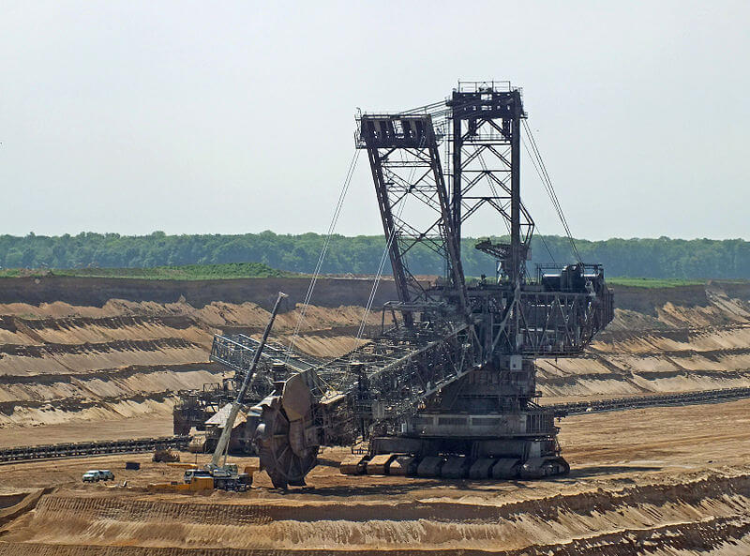
Use Cases
3. Data Mining:
Datautvinning är processen att
sortera genom stora datamängder för att identifiera mönster och relationer som kan ge insikter i framtida trender och informera beslutsfattande.
Även om nyare datalakes plattformar ofta används för datautvinning i avancerade analytiska applikationer, fortsätter DW att stödja datautvinning
https://education.systementor.se
Notes:
12

Slide 13

Use Cases (forts.)
4. Revision och regulatorisk
efterlevnad:
DW, med sina lagringsutrymmen för historisk data från hela företaget, stödjer också revisionsprocesser.
Det kan effektivt tillhandahålla relevanta register, vilket sparar organisationen tid/pengar i dess revisioner, samtidigt som det eliminerar fel och möjliggör mer exakt dataanalys.
https://education.systementor.se
Notes:
13

Slide 14

Use Cases (forts.)
5. BI och AI:
Operativa databaser kan vanligtvis inte hantera den bearbetning som krävs för BI frågor och AI initiativ, men DW:s kan.
De kan vanligtvis också leverera de stora mängder data som BI- och AI-applikationer kräver för optimal noggrannhet.
https://education.systementor.se
Notes:
14

Slide 15
On Premise vs Cloud
Richard Chalk, Systementor AB

Slide 16
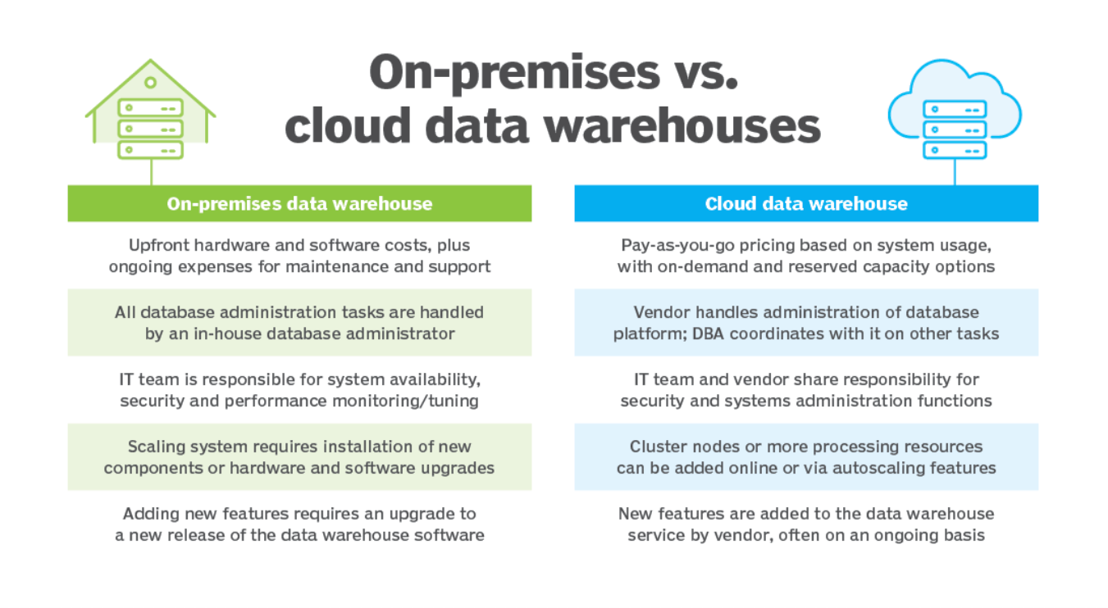
https://education.systementor.se
Notes:
16

Slide 17
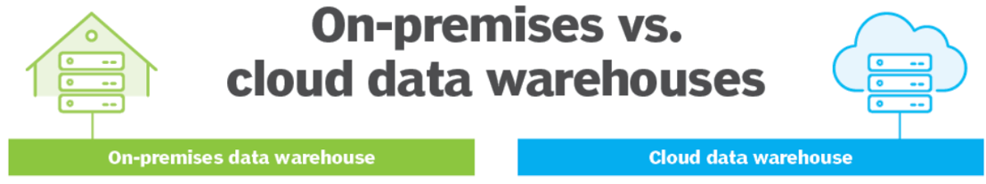
1. Snabbare responstid och lägre
fördröjning för användare.
2. Mer kontroll över databasadministration,
systemunderhåll och säkerhet av IT- och
dataskyddsteam.
3. Strängare tillsyn för ändamål med
regulatorisk efterlevnad, särskilt i starkt
reglerade branscher.
4. Potentiellt lägre – eller åtminstone
jämförbara – kostnader över
dataförrådets livslängd, även om de
initiala kostnaderna är högre på grund av
behovet av att köpa och installera ny
teknologi.
1. Säkerhet, databackup och
katastrofåterställningsfunktioner.
2. Enklare och snabbare skalbarhet när
datavolymer/systemresursbehov ökar.
3. Lägre uppstartskostnader, utan behov av
förskottsköp av hårdvara eller mjukvara.
4. Snabbare installation och tilldelning av
ett nytt dataförråd.
5. Potentiellt högre tillförlitlighet, eftersom
molnleverantörer generellt erbjuder mer
redundans och har djupare kunskaper
inom dataskydd.
6. Enklare anslutningar till andra
molnbaserade tjänster.
https://education.systementor.se
Notes:
17

Slide 18
Granularity
Richard Chalk, Systementor AB

Slide 19
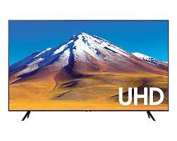

Detaljnivå
Granularitet i ett datalager avser
nivån på detaljer eller sammanfattning av data som finns tillgänglig.
Tänk på granularitet som pixlarna i en bild:
Ju fler pixlar, desto skarpare och mer detaljerad är bilden.
På samma sätt, med högre granularitet i ett datalager har du en mer detaljerad vy av informationen.
HIGH
granualrity
LOW
granualrity
https://education.systementor.se
Notes:
OBS: High granularity är inte nödvändigtvis bättre än låg….
Det beror helt och hållet på vilken nivå av detalj som BEHÖVS I database!
Det är viktigt för en organisation att välja rätt granularitetsnivå som…
balanserar mellan behovet av detaljerad information
och effektivitet i datalagring och behandling.
19

Slide 20

High Granularity
Hög granularitet innebär att datan är väldigt detaljerad.
Exempelvis kan försäljningsdata vara nedbruten till varje enskild transaktion vid varje enskild tidpunkt.
Detta kan leda till stora mängder
data och kan vara mer
tidskrävande att analysera,
men det ger också möjligheten till mycket detaljerade analyser.
HIGH
granualrity
https://education.systementor.se
Notes:
20

Slide 21
High Granularity
Tabellen innehåller en rad för varje enskild produkt som säljs vid varje transaktion.
Här har vi en hög
granularitet
eftersom varje produkt
som säljs är individuellt
registrerad även om de
köps i samma
transaktion
(t.ex. TransaktionsID 1).
TransaktionsID | ProduktID | Försäljningsdatum | Antal | Pris
1 | 101 | 2023-11-01 | 2 | 100
1 | 102 | 2023-11-01 | 1 | 200
2 | 101 | 2023-11-01 | 1 | 100
3 | 103 | 2023-11-01 | 1 | 150
https://education.systementor.se
Notes:
21

Slide 22
Low Granularity
Låg granularitet innebär att datan är mer sammanfattad och mindre detaljerad.
Försäljningsdata kanske bara visas per dag, vecka eller månad.
Detta gör det enklare och
snabbare att hantera och analysera datan, men du förlorar möjligheten att se de fina detaljerna.
LOW
granualrity
https://education.systementor.se
Notes:
22

Slide 23

Low Granularity
Tabellen innehåller en sammanfattning av försäljningen per dag, snarare än per transaktion.
I det här fallet har
vi låg granularitet
eftersom vi endast ser
en daglig
sammanfattning av
försäljningen, utan detaljer om individuella transaktioner eller produkter.
Vilken granularitetsnivå som väljs beror på vilken typ av frågor som
affärsanalysen ska svara på.
1. Detaljerad data ger möjlighet till mer specifika analyser
2. sammanfattad data ger en snabb överblick men med mindre detaljnivå
Försäljnings-datum | TotaltAntalSålda | Totalt Försäljnings värde | Försäljnings datum | Totalt Antal Sålda
2023-11-01 | 4 | 550 | 2023-11-01 | 4
https://education.systementor.se
Notes:
23

Slide 24

“A data warehouse is a copy of transaction data specifically structured for query and analysis”.
Kimball Metoden
Richard Chalk, Systementor AB
Ralph Kimball

Slide 25
Kimball - Star Schema
I ett nötskal
Officiell dokumentation
Bottom-up-metoden* utvecklades av konsulten Ralph Kimball som ett alternativt tillvägagångssätt för DW, som kräver att dimensionella data marts** skapas först
*Bottom-up är en metod där man börjar med detaljerna
och arbetar sig uppåt till en övergripande struktur.
Inom DW används Tex. bottom-up metoden för att först skapa mindre data marts innan man skapar ett större, företagsomfattande DW.
Ett **data mart är en mindre sektion av ett DW som är anpassad för att möta behoven för en viss grupp användare inom en organisation.
Tex. Marketing eller Economy departments
https://education.systementor.se
Notes:
Titta på YT Videon tillsammans
====================
Vad är Normalising?
=============
Next slide
Vad är DE-Normalising?
================
Next slide
25

Slide 26
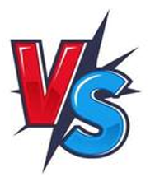
Normalising DE-Normalising
Data Normalisering: Detta är processen att organisera data i en databas på ett sådant sätt att det minimerar redundans och förbättrar dataintegriteten.
Normalisering innebär att dela upp data i flera relaterade tabeller och definiera relationer mellan dem.
Det hjälper till att reducera dataredundans. Normalisering är ofta uppdelad i flera normalformer
1NF, 2NF & 3NF
Data De-normalisering: Detta är processen att kombinera tabeller eller data för att förbättra databasens prestanda. I de-normalisering kan data som tidigare delades upp under normaliseringprocessen åter sammanföras. Detta kan leda till en viss redundans i data, men kan förbättra prestandan genom att minska antalet join-operationer som krävs för att hämta data. Tex.
Star Schema databaser
https://education.systementor.se
Notes:
26

Slide 27
Kimball Method
OBS! Det är inte ett krav att använda
Stra Schema till Kimball… men det är otroligt vanligt!
I kärnan av denna metod står konceptet att en databas måste vara utformad för att förstås och fungera snabbt.
Metoden är affärsorienterat, som
först tar hänsyn till organisationens specifika affärsbehov och bygger datalagret ovanpå dem.
Det betyder att endast relevanta data marts förs in i DW
Tex. kan en organisation ha flera datakällor i sitt operationella system (OLTP*), men endast de nödvändiga kommer att överföras till datalagret, efter att ha rengjorts av en ETL-process.
STAR Schema
Där skulle data lagras i en
relationsdatabasmodell
optimerade för frågeställningar bestående av fakta och
dimensionstabeller.
https://education.systementor.se
Notes:
*OLTP (OnLine Transaction Processing):
==========================
Är den typ av databas vi har arbetat med hittills
Användningsområden:
Används huvudsakligen för att hantera dagliga transaktioner* och operationer.
Tex. att uppdatera lagersaldon i en webbshop.
Struktur:
Är ofta normaliserade för att minska redundans och förbättra data-integritet.
Detta leder till många tabeller och kräver ofta komplexa JOIN-operationer för att få fullständig data.
27

Slide 28
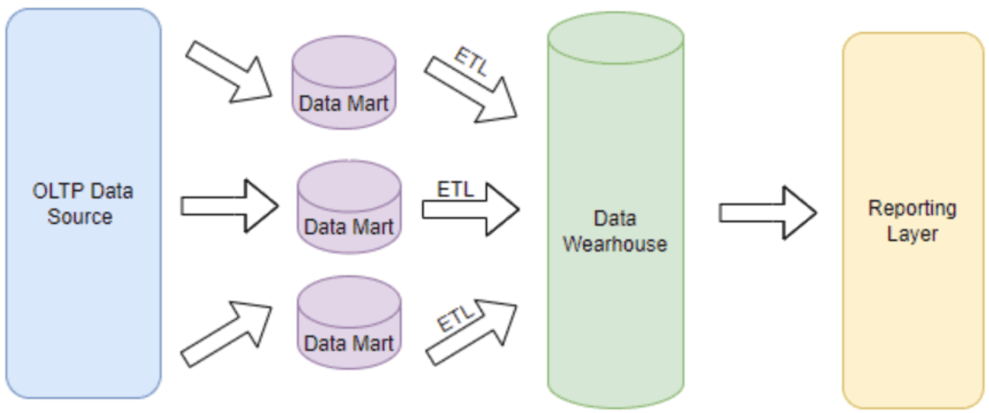
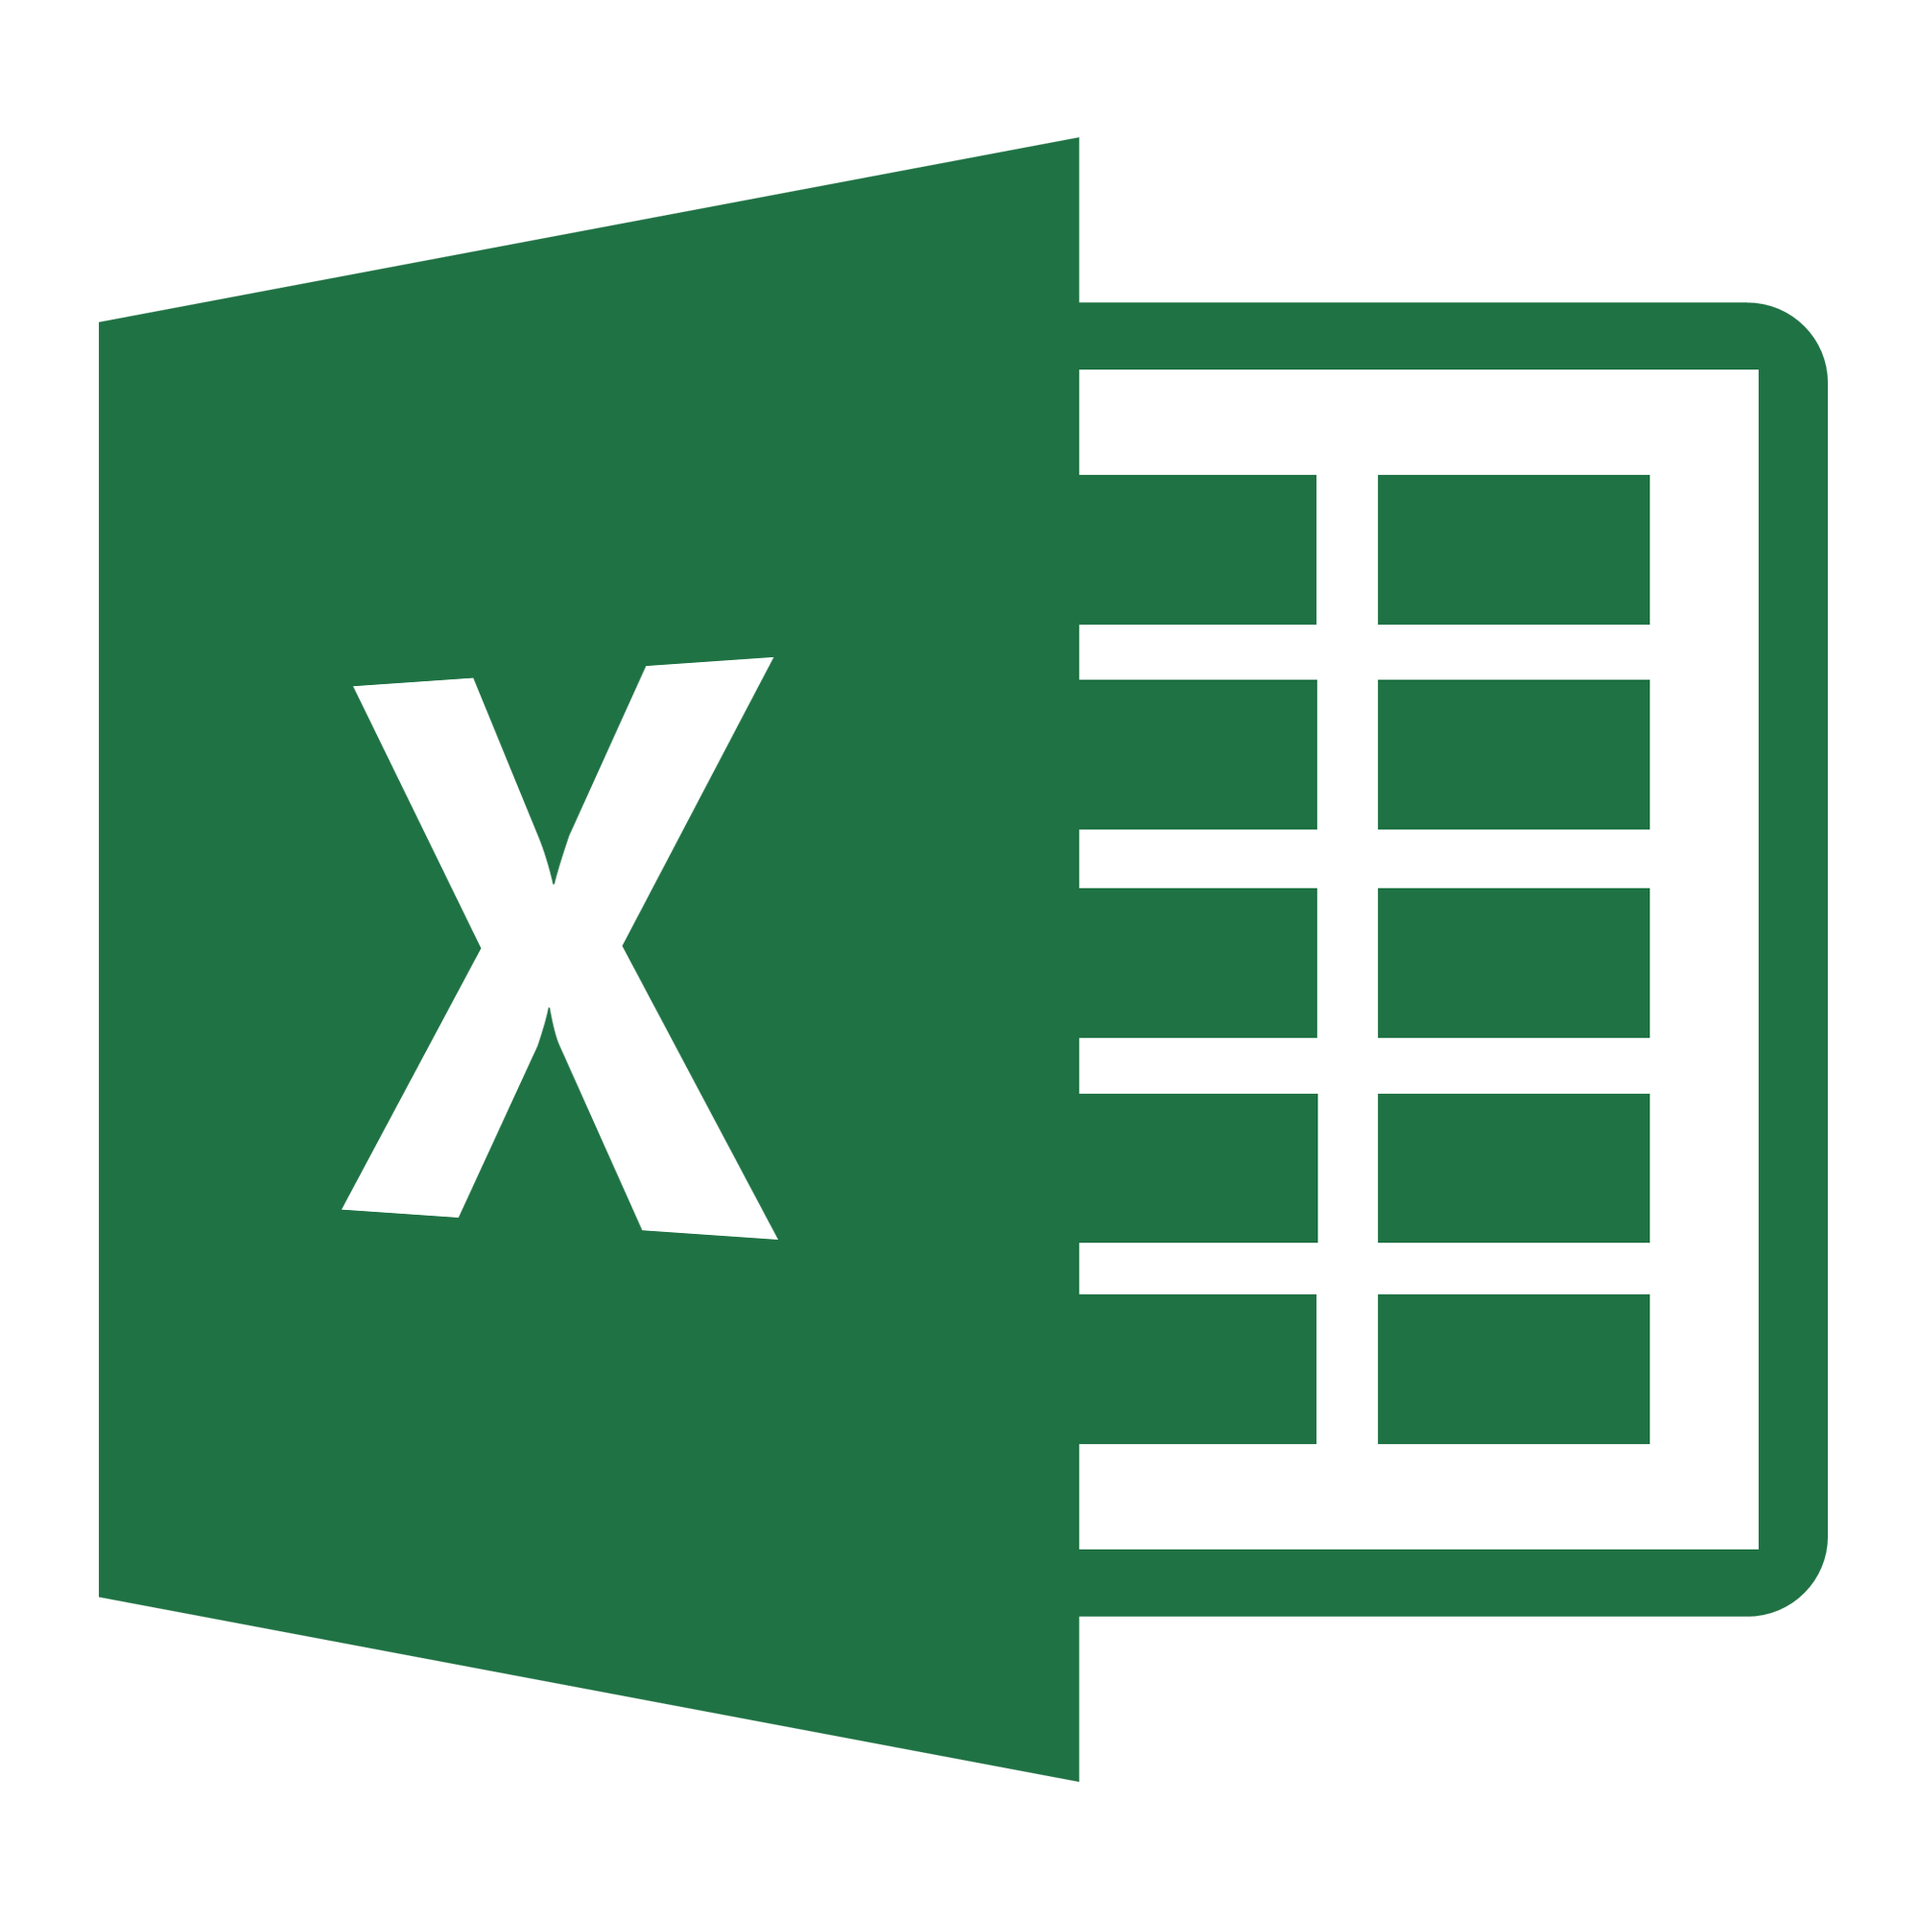
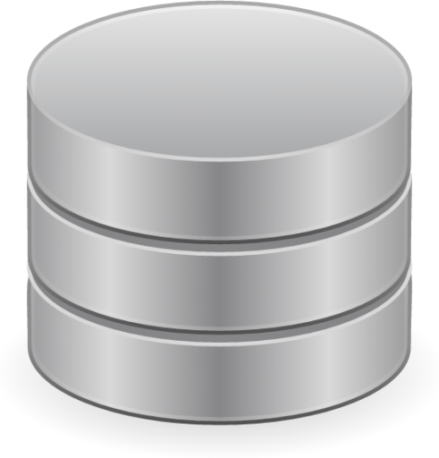

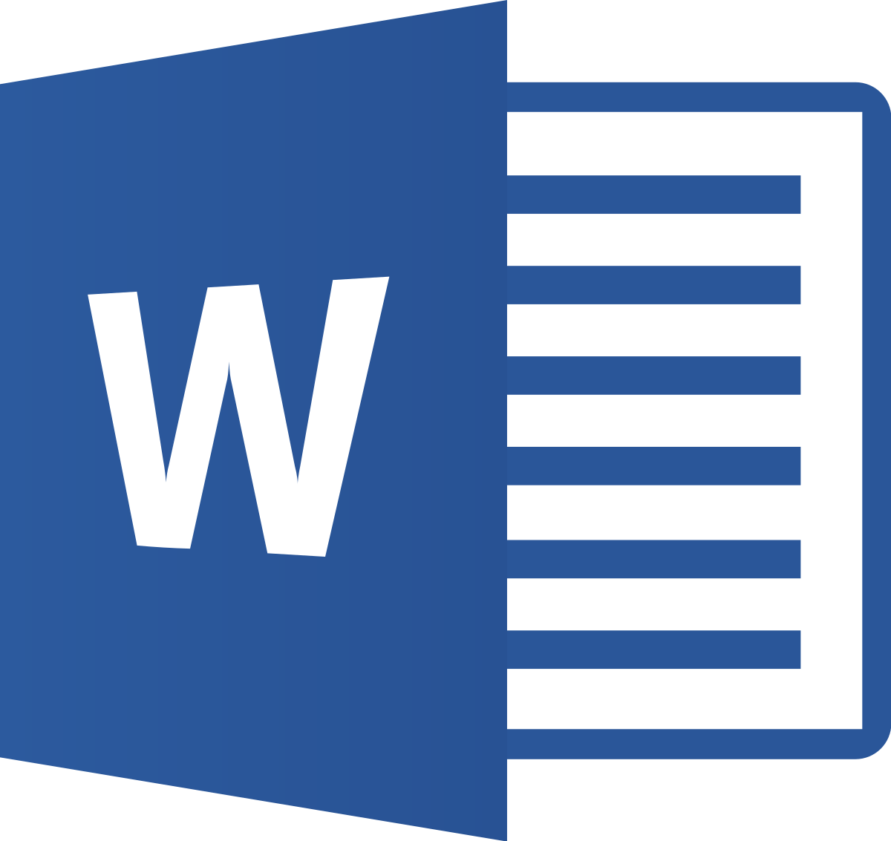
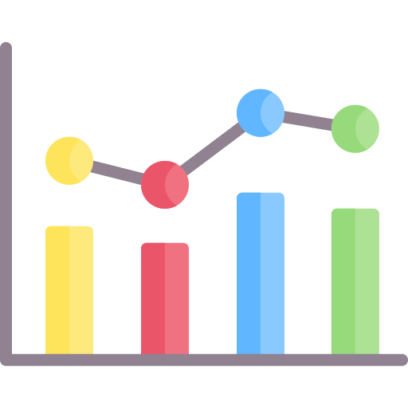

Flow Process
Här skapas det en data mart till varje avdelning som behöver det. Tex. Finans, Marketing, IT osv….
INNAN överföring till DW
Finans avd.
osv.
SNOWFLAKE
schema
IT avd.
Marketing
avd.
STAR
schema
Bottom Up*
https://education.systementor.se
Notes:
*Bottom Up
========
Betyder att man börjar med detaljerna först…
Vi börjar med Data marts till de olika avdelningar FÖRST!
Sedan förs endast relevanta Data Marts in till Data Warehouse
28

Slide 29
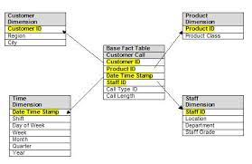
Star Schema
Star Schema
Star-schema är en databasdesign som används inom datalager (Data Warehousing) för att optimera frågeprestanda
Dim
Dim
Den centrala idén är att ha en fakttabell i mitten, som innehåller alla transaktionsdata, och sedan har den en eller flera dimensionstabeller kopplade till sig.
Dessa dimensionstabeller innehåller attribut som hjälper till att ge kontext
till data i fakttabellen.
Fact
Dim
Dim
Read Me
https://education.systementor.se
Notes:
Titta på YT Intro Videon tillsammans
========================
29

Slide 30

Star Schema
Den vanligaste databastyp som används
i samband med Kimball!
1. Faktatabell:
Innehåller mätvärden som kan vara summor, räknare eller någon annan form av aggregerad data. Den har
även foreign keys för att länka till dimensionstabeller.
2. Dimensionstabeller:
Dessa tabeller innehåller detaljerad information (attributes) om faktatabellen och är kopplade till faktatabellen genom nycklar.
Snabbare frågeprestanda: Eftersom star-schema är denormaliserat, krävs det färre joins för att besvara en fråga, vilket gör frågeprestandan snabbare.
Enkelhet: Det är enklare att förstå eftersom det inte kräver så många joins för att hitta den information man söker.
Flexibilitet: Det är lätt att lägga till nya dimensioner eller fakta utan att ändra befintlig design.
https://education.systementor.se
Notes:
Kimball metoden stödjer bade Star och Snowflake schema databaser!
30

Slide 31
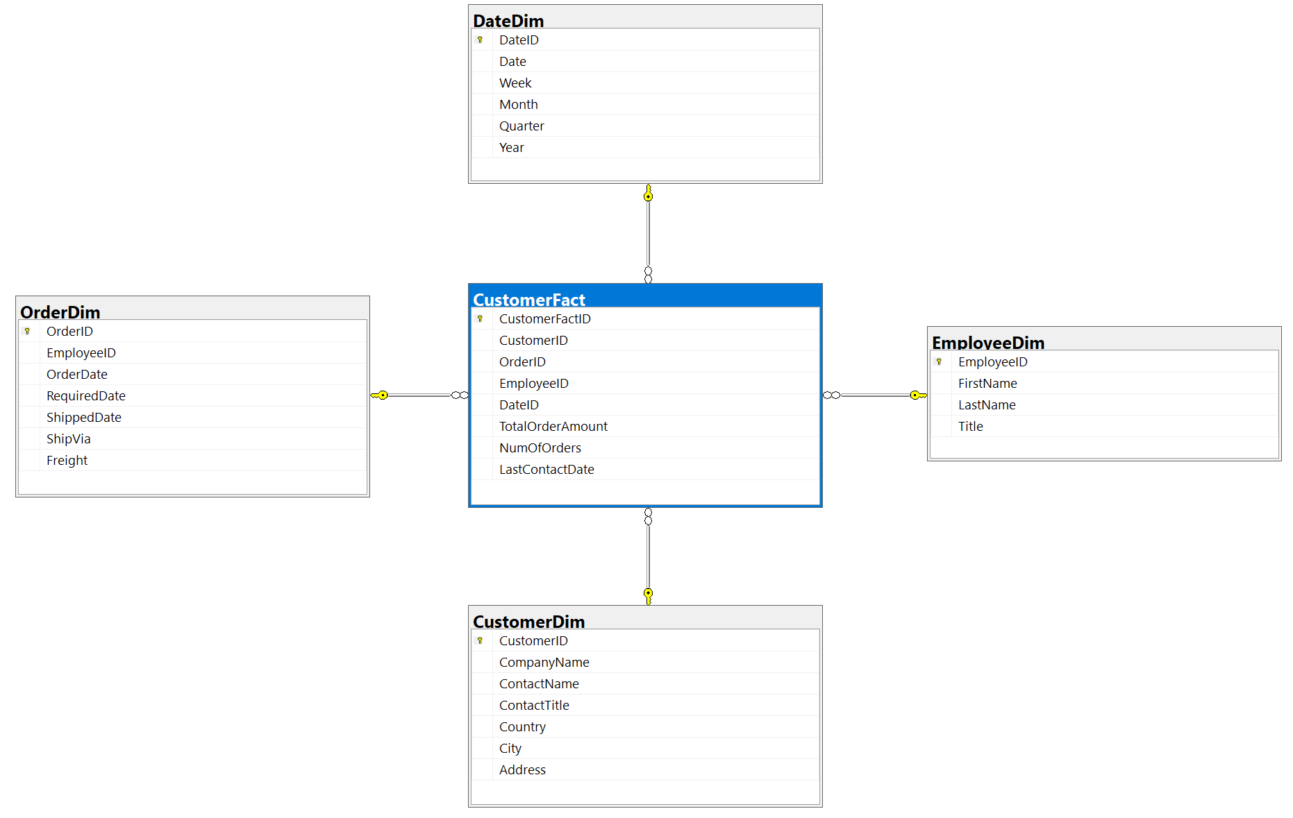
Star Schema
… är en typ av databasdesign som används inom Data Warehousing. Huvudkonceptet är att organisera data i en så kallad stjärnstruktur, med en central tabell som kallas Fact Table och flera Dimension Tables som är kopplade till den.
https://education.systementor.se
Notes:
Fact-tabellen innehåller affärsdata, exempelvis försäljningssiffror,
och varje rad representerar en händelse eller transaktion.
Denna tabell har ofta nycklar till dimensionstabeller där varje dimension
ger extra information om data i fact-tabellen.
31

Slide 32
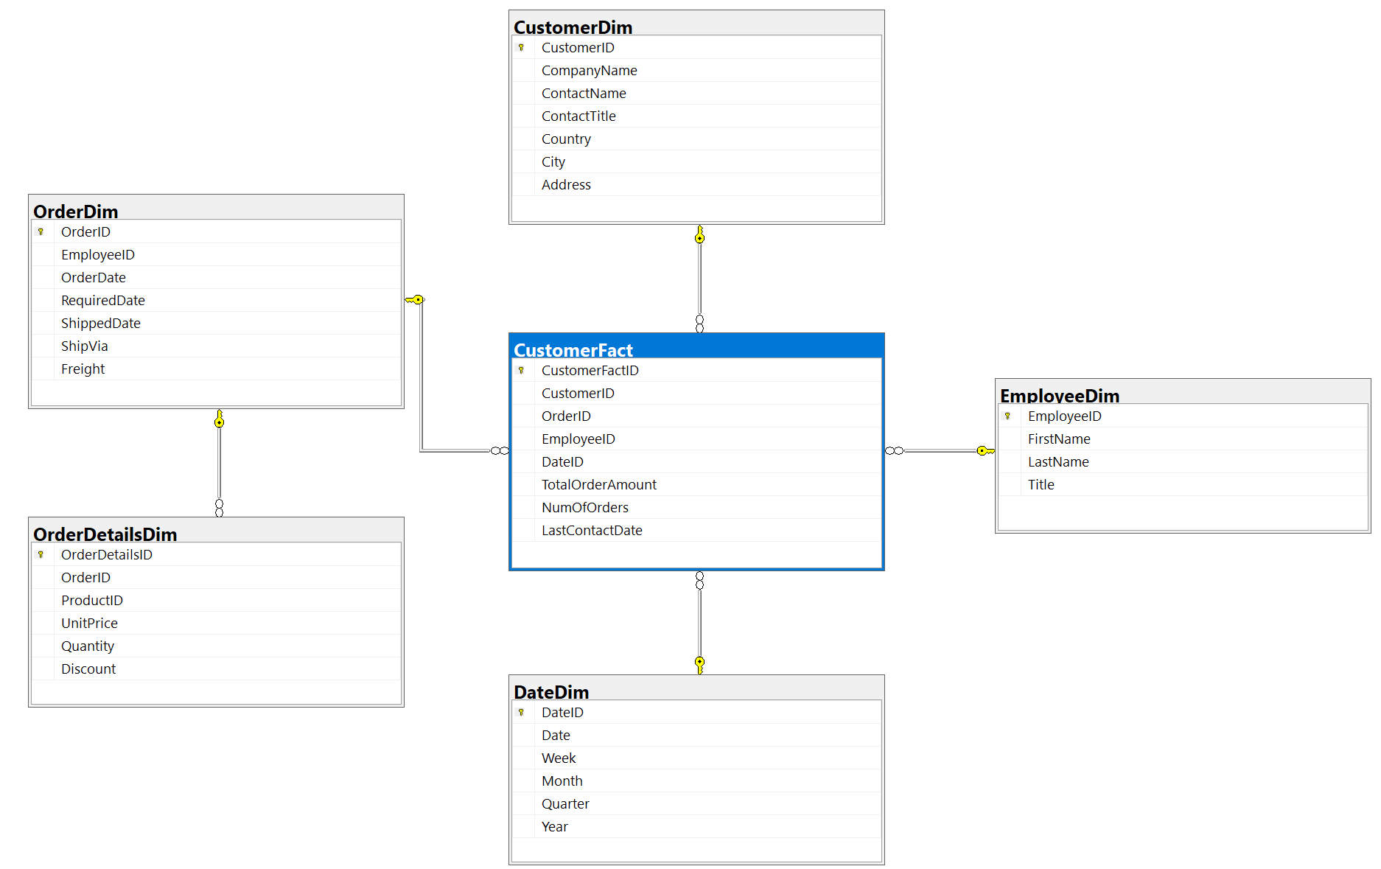
Snowflake Schema
… är en annan typ av databasdesign som används inom Data Warehousing. Den är identisk med en Star Schema Databas förutom att minst en Dimension table
är…
normaliserad!
https://education.systementor.se
Notes:
En "Snowflake Schema" är en variant av Star Schema och används också ofta i datalager.
Huvudskillnaden ligger i hur dimensionstabellerna är organiserade.
I en Snowflake Schema är dimensionstabellerna normaliserade,
vilket innebär att data som kan lagras i separata tabeller har brutits ut till sina egna tabeller.
Dessa ytterligare tabeller är sedan kopplade till huvuddimensionstabellen med relationer.
Positivt: Detta kan minska redundany
Negativt: Ökar antal joins!
Fördelar med Snowflake Schema:
- Normaliseringen minskar dataredundans.
- Det kan vara mer effektivt utrymmesmässigt.
Nackdelar:
- Frågor kan bli mer komplexa och ta längre tid att utföra eftersom fler tabellkopplingar måste göras.
Här är en länk som jämför Star Schema och Snowflake Schema mer detaljerat: [Star vs Snowflake]
https://www.diffen.com/difference/Snowflake_Schema_vs_Star_Schema
32

Slide 33
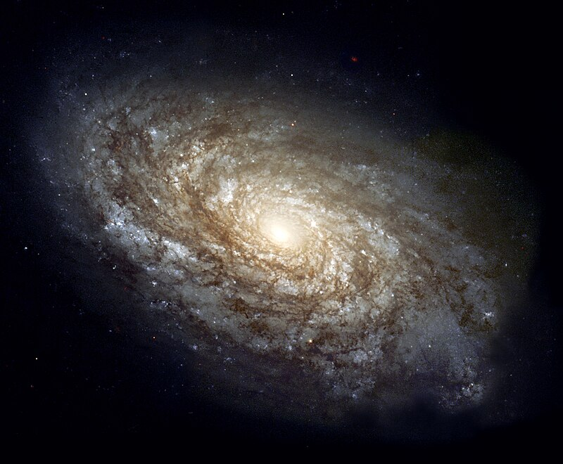
Galaxy Schema
… När man skapar en galaxschema-databas, använder man oftast en gemensam dimensionstabell som en brygga mellan de olika stjärnschemana.
Detta gör att du kan skapa
kopplingar mellan olika faktatabeller genom dessa delade dimensioner.
https://education.systementor.se
Notes:
33

Slide 34
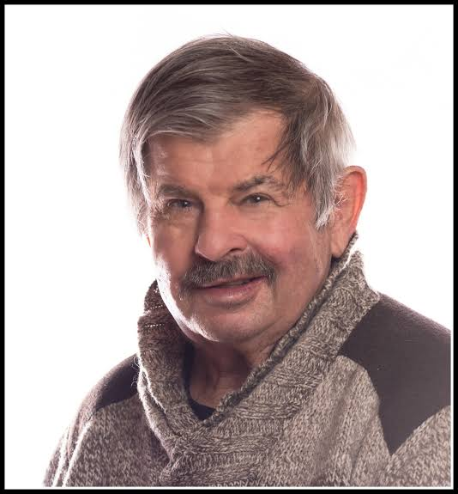
Inmon
Richard Chalk, Systementor AB
Bill Inmon

Slide 35
I ett nötskal
Top-Down-metoden* utvecklades av konsulten Bill Inmon som ett alternativt tillvägagångssätt för DW, som kräver att DW skapas först sedan dimensionella data marts**
*Top-Down är en metod där man börjar med det stora DW
och arbetar sig neråt till dimensionella data marts.
Metoden innebär att man skapar ett centralt datalager där all data samlas,
rensas och struktureras för att sedan distribueras ut till olika avdelningar
eller system inom en organisation.
Read Me!
https://education.systementor.se
Notes:
Titta på YT Intro Videon tillsammans (finns inga relevanta!)
========================
OBS!
====
Metoden är känd för att vara robust och skalbar,
men den kan också vara tidskrävande och dyr att implementera,
eftersom det krävs en omfattande uppbyggnad och underhåll av datalagret.
35

Slide 36
Inmon Method
OBS! Det är inte ett krav att använda
en Relational databas till Inmon… men det är otroligt vanligt!
Centraliserat datalager:
Inmons metod börjar med att skapa
ett centraliserat DW. Detta lager innehåller alla organisationens data, samlade från olika källsystem. Data lagras i sin råa form och är ännu inte anpassade för specifika användningsområden.
Rengöring och omvandling (ETL): Innan datan används, går den igenom processer för rengöring och omvandling*.
DW:
Efter rengöring och omvandling lagras datan i ett data warehouse.**
Data Marts:
Utifrån DW kan man sedan skapa data marts.
Stöd för beslutsfattande:
Genom att använda datalagret och data marts kan organisationen dra nytta av pålitlig och konsistent data för att fatta välgrundade beslut.
https://education.systementor.se
Notes:
*
Det innebär att man tar bort felaktiga eller ofullständiga data,
och omvandlar data till ett enhetligt format.
Detta steg är kritiskt för att säkerställa datakvaliteten.
**
Datat är nu klart för analys och rapportering.
Data warehouse används som en stabil och pålitlig
datakälla för organisationen.
36

Slide 37
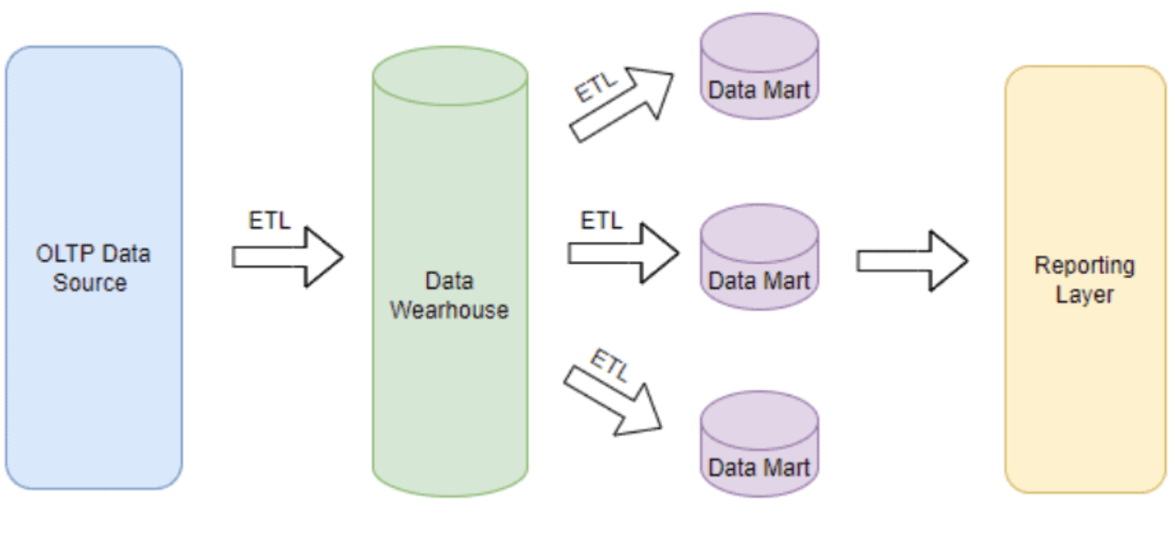
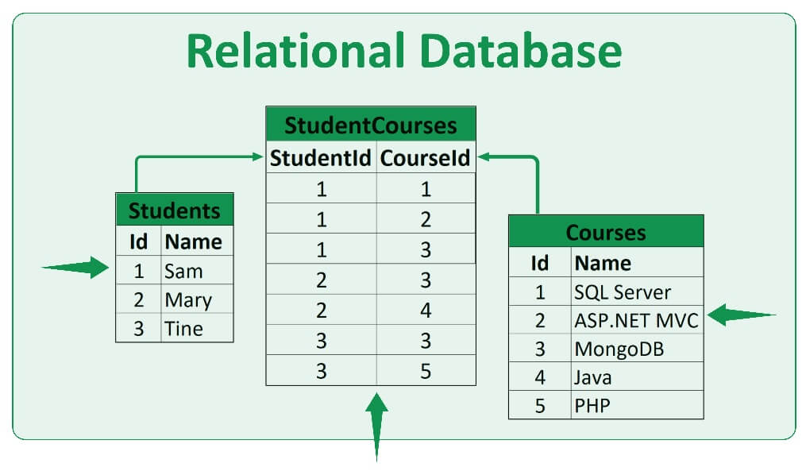
Flow Process
ALLT förs över till DW först, sedan skapas det en data mart till varje avdelning som behöver det. Tex. Finans, Marketing, IT osv….
Finans avd.
osv.
IT avd.
Marketing
avd.
Top Down*
https://education.systementor.se
Notes:
*Top Down
========
Betyder att man börjar med DW först…
Vi börjar med Data Warehouse sedan skapar vi data marts till de olika avdelningar EFTERÅT!
37

Slide 38
Kimball vs Inmon
Richard Chalk, Systementor AB

Slide 39
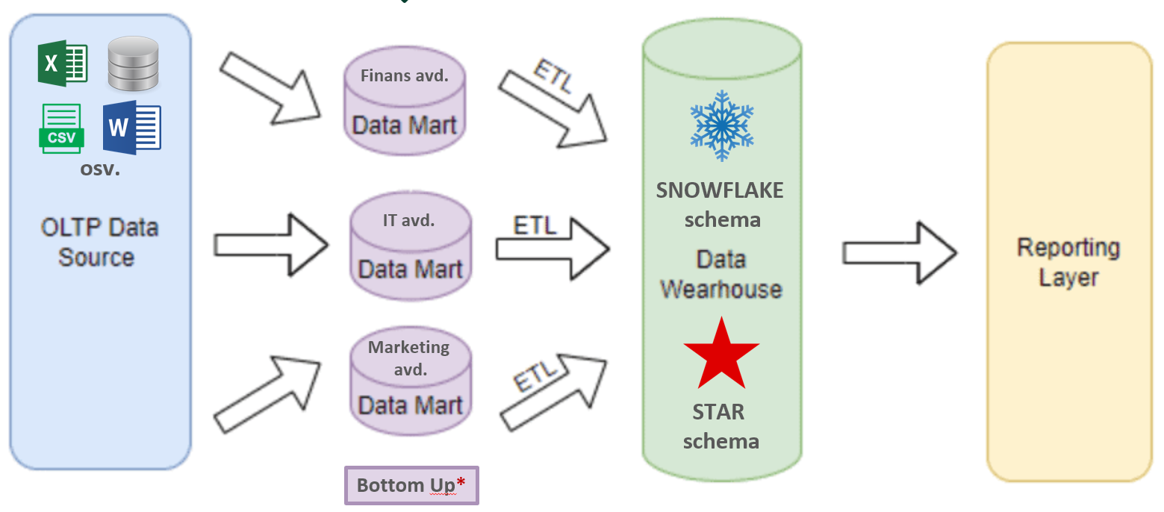
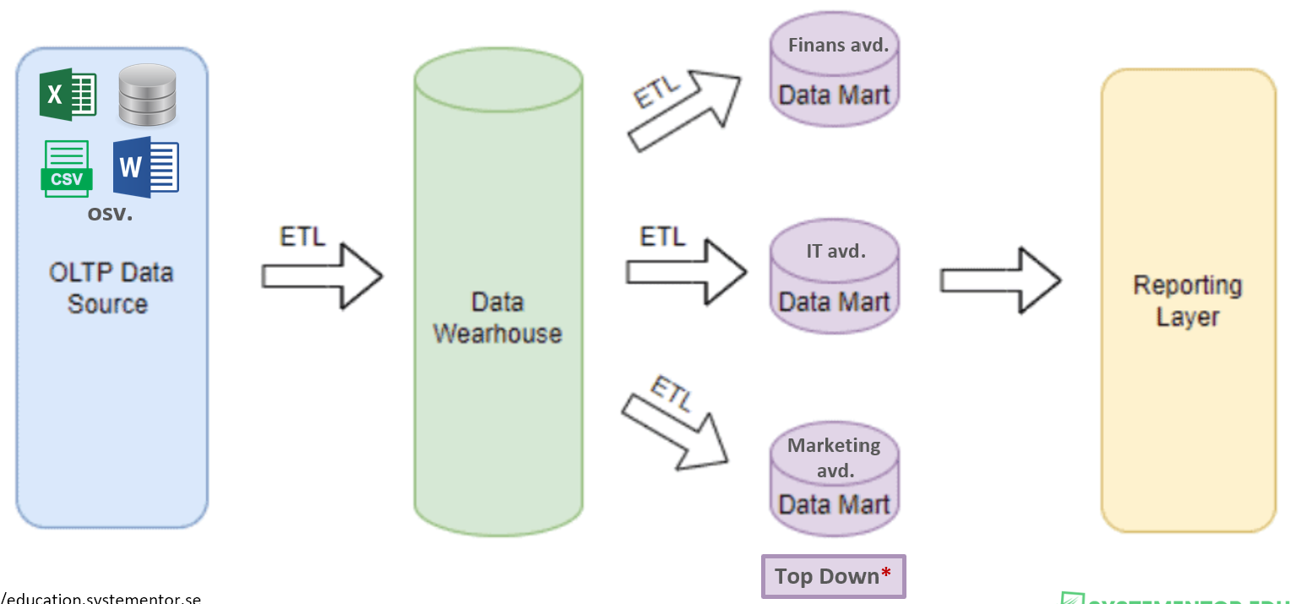
Kimball vs Inmon
Kimball
(Bottom Up)
Inmon
(Top Down)
https://education.systementor.se
Notes:
39

Slide 40
Northwind –
Star Schema
Richard Chalk, Systementor AB

Slide 41

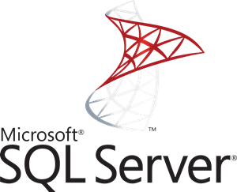

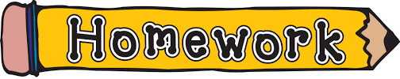
Customers
Nu ska vi titta på en
database vi känner
igen!
Northwind!
Vi ska skapa vår alldeles egna
Star Schema database
tillsammans som är mer lämpad till Kimball metoden inom Data Warehousing.
Vi tittar igenom denna SQL
syntax tillsammans!
Övning:
Nu har ni sett hur man skapa en Star Schema databas (och lite Snowflake)
Nu måste vi kunna ställa frågor till den också!
Vi tittar på första frågan i
denna SQL syntax
tillsammans!
Gör klart övriga övningar!
Northwind
https://education.systementor.se
Notes:
DON’T CHEAT
=========
https://drive.google.com/file/d/1_SqDJB8hcdKLc6n8CIAzAc7Qkp_Xr_SI/view?usp=sharing
41

Slide 42
Homework
Richard Chalk, Systementor AB

Slide 43




SQL Kunskap
För att klara av denna hemläxa krävs en viss kunskap inom SQL queries.
All kunskap kan hittas gratis på tex.
Det är upp till dig att hitta
kunskapen som krävs för att
svara på följande queries!
Här finns några förslag SQL keywords som du kan börja med…
SELECT
SELECT TOP
ORDER BY
GROUP BY
PARTITION BY
SUM, MAX, AVG
SUB QUERIES
JOINS
https://education.systementor.se
Notes:
Ibland har inte ni kunskapen för att klara av en uppgift…
Chefen förväntar sig att du klarar av uppgiften ändå!
Det är det som gör en raket karriär!
43

Slide 44

Nu är det dags för er att bygga
egen Star Schema Databas
baserad på
Denna gång
ska ni fokusera
på…
Produkter!
1. Bygg din egen STAR Schema med
Produkter som faktatabell
2. Bygg relationer till samtliga
Dimensionstabeller som du
tycker känns relevanta
3. Importera data från Northwind
Databasen
4. Ställ minst 5 frågor till din
databas
(minst 2st som inkluderar join)
5. I Power BI skapa en enkel
Dashboard baserad på din data
Northwind
https://education.systementor.se
Notes:
44

Slide 45

Produkter
Nästa lektion får några frivilliga kommer fram och visar upp deras arbete till klassen.
Vi diskuterar och kommer med frågor och funderingar kring övning
Max 15 minuter per
presentation!
Star Schema
Notes:
Dont Cheat!
========
Om ni verkligen kämpar finns ett förslag här….
https://drive.google.com/file/d/1m62vokniwKSsIHhqb6sCv0WCg3OFbkQB/view?usp=sharing
Om ni kämpar fortfarande finns det en .sql fil här…
https://drive.google.com/file/d/1lWHvtJPVJJDgSmnSAF523kpfCa55TSy_/view?usp=sharing
45

Slide 46
Resources
Richard Chalk, Systementor AB

Slide 47
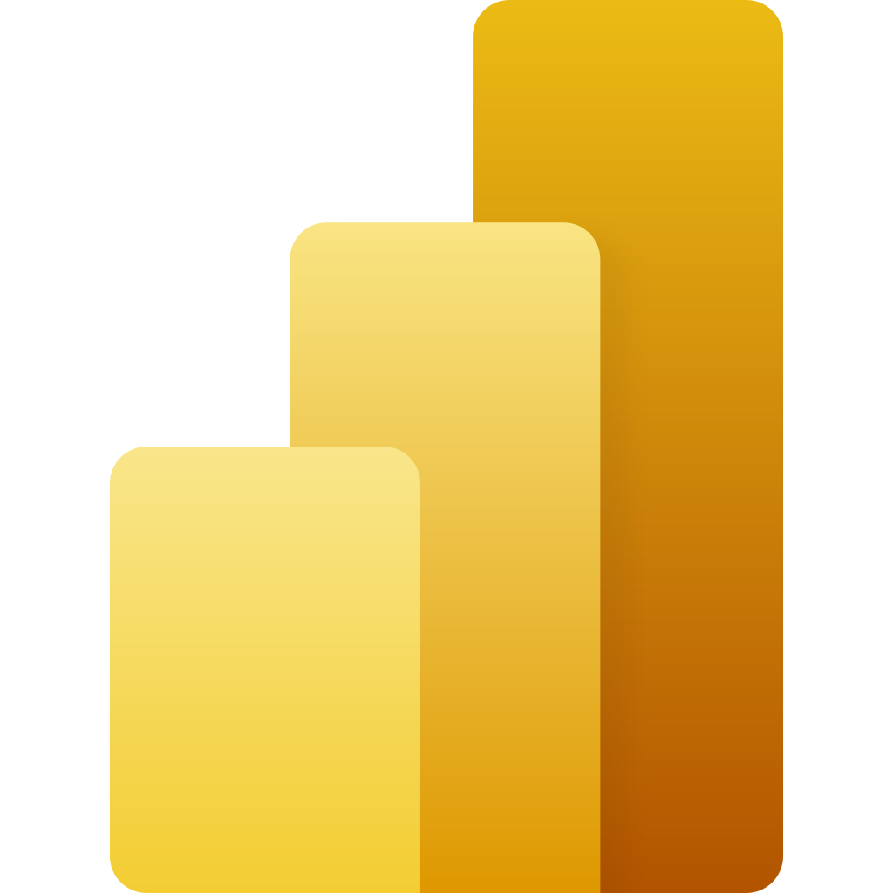

Power BI
Det är fördelaktig att använda OLAP* databaser i samband med Power BI
Detta för att öka prestanda och svarstiden på våra Dashbooards
Star Schema database
Snowflake database
Galaxy database
Check Me out
Check Me out too
If you like the words...
https://education.systementor.se
Notes:
*OnLine Analytical Processing
47

